Slide 1
Лекция №14
Сильный искусственный интеллект. Обучение с подкреплением.
Технологический Университет
Королёв, 2021

Slide 2
Содержание
Искусственный интеллект – определение и типизация.
Обучение с подкреплением.
Динамическое программирование
Метод Монте-Карло
SARSA
Q-обучение
DQN

Slide 3
Искусственный интеллект
Современное определение
Искусственный интеллект — это способность компьютерных систем выполнять такие задачи, для которых ранее предполагалось, что необходим человеческий разум.

Slide 4
Искусственный интеллект
Теория слабого ИИ:
ИИ не может мыслить и осознавать себя.
Теория сильного ИИ:
ИИ может получить способности мыслить и осознать себя как личность.

Slide 5
Искусственный интеллект
AGI – artificial general intelligence
«Машина результатов»: на вход подается задача, на выходе получаем решение.
Сильный искусственный интеллект
Сам себе ставит задачи.

Slide 6
Искусственный интеллект
Тест Тьюринга (1950 год):
«Человек взаимодействует с одним компьютером и одним человеком.
На основании ответов на вопросы он должен определить, с кем он разговаривает: с человеком или компьютерной программой.
Задача компьютерной программы — ввести человека в заблуждение, заставив сделать неверный выбор».

Slide 7
«Китайская комната», Джон Сёрл, 1980 год
Наблюдатель
Вопрос
Китайская комната
Ответ
Вопрос
Алгоритм
Ответ

Slide 8
Искусственный интеллект
Три основных пути к построению AGI:
Компьютерное зрение.
Обработка естественного языка.
Обучение с подкреплением.

Slide 9
Обучение с подкреплением
Автономный агент взаимодействует с внешней средой.
Внешняя среда задается набором состояний.
Агент может выполнять определённые действия.
Агент имеет стратегию: функцию преобразования состояния среды в действие.
В ответ на каждое действие агента внешняя среда формирует подкрепление (награду или наказание).
Используя подкрепление, агент модифицирует свою стратегию.

Slide 10
Обучение с подкреплением
Основная идея:
поощрять действия, ведущие к награде,
избегать действий, ведущих к наказанию.

Slide 11
Искусственный интеллект
Компьютерное зрение
+
Обучение с подкреплением
=
Поведение животного

Slide 12
Искусственный интеллект
Компьютерное зрение
+
Обучение с подкреплением
+
Обработка естественного языка
=
Поведение человека

Slide 13
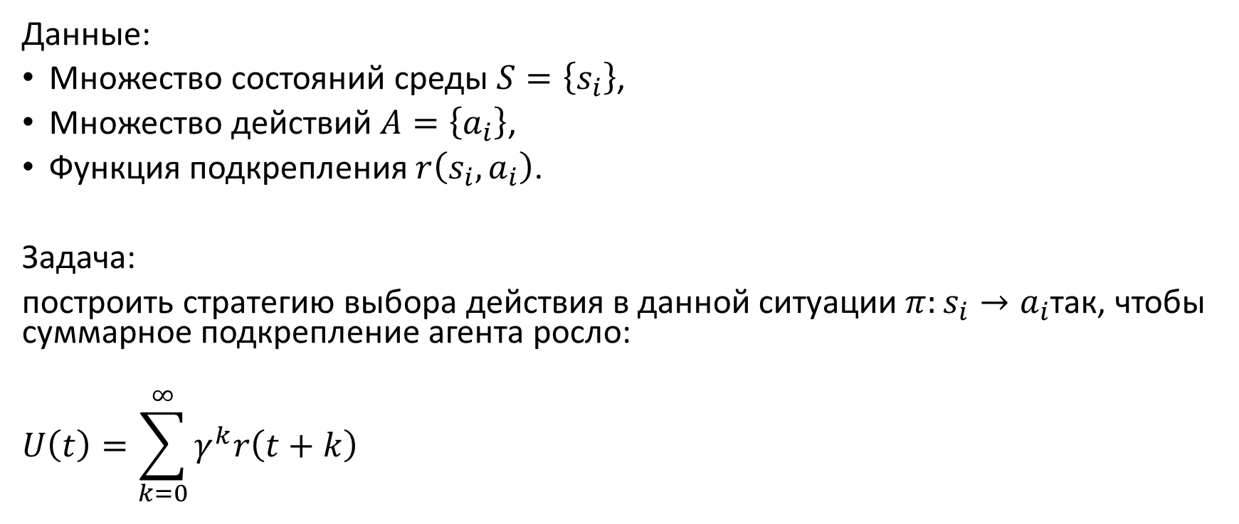
Обучение с подкреплением
Данные:
Множество состояний среды $S=\left\{s_{i}\right\}$,
Множество действий $A=\left\{a_{i}\right\}$,
Функция подкрепления $r\left(s_{i},a_{i}\right)$.
Задача:
построить стратегию выбора действия в данной ситуации $π:s_{i}→a_{i}$так, чтобы суммарное подкрепление агента росло:
$$U\left(t\right)=\sum_{k=0}^{∞}{γ^{k}r\left(t+k\right)}$$

Slide 14
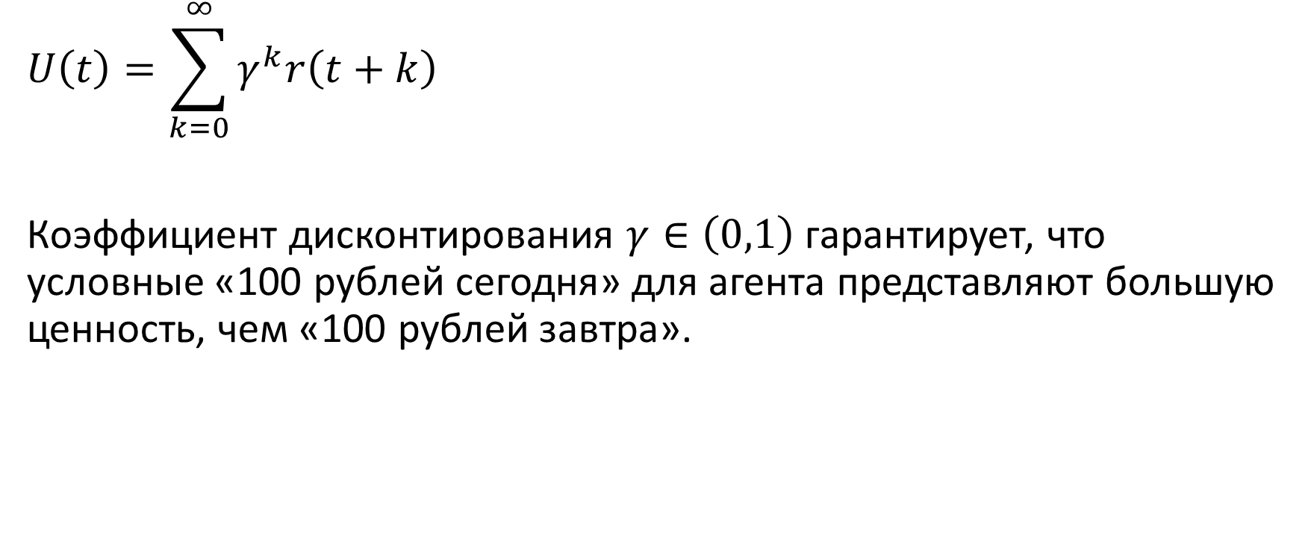
Обучение с подкреплением
$$U\left(t\right)=\sum_{k=0}^{∞}{γ^{k}r\left(t+k\right)}$$
Коэффициент дисконтирования $γ∈\left(0,1\right)$ гарантирует, что условные «100 рублей сегодня» для агента представляют большую ценность, чем «100 рублей завтра».

Slide 15
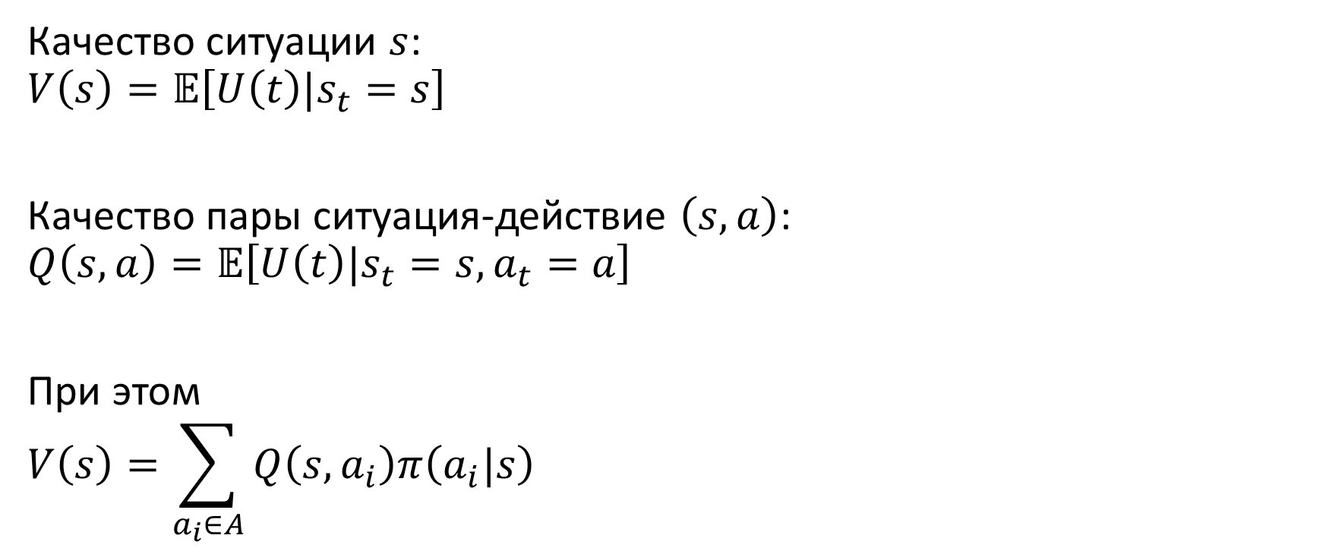
Обучение с подкреплением
Качество ситуации $s$:
$$V\left(s\right)=𝔼\left[U\left(t\right)|s_{t}=s\right]$$
Качество пары ситуация-действие $\left(s,a\right)$:
$$Q\left(s,a\right)=𝔼\left[U\left(t\right)|s_{t}=s,a_{t}=a\right]$$
При этом
$$V\left(s\right)=\sum_{a_{i}∈A}{Q\left(s,a_{i}\right)π\left(a_{i}|s\right)}$$

Slide 16

Обучение с подкреплением
$$s(t)→a(t)→r(t)→s(t+1)→a(t+1)$$

Slide 17
Обучение с подкреплением
В таком виде процесс является Марковским, то есть вся необходимая информация о прошлом содержится в текущем состоянии.
Будущее и прошлое, с точки зрения текущего состояния, не зависят друг от друга.

Slide 18
Обучение с подкреплением
С точки зрения построения модели среды, выделяются два подхода:
Основанные на модели – существует точная и полная модель среды, которую можно использовать при построении стратегии.
Не основанные на модели – модель среды отсутствует или известна частично. Возможно построение модели среды в рамках работы алгоритма построения стратегии.

Slide 19
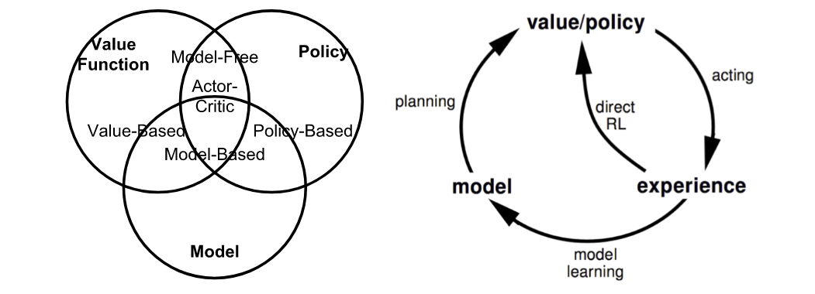
Обучение с подкреплением

Slide 20
Динамическое программирование
Подход к решению сложных задач, который состоит в разбиении сложной задачи на простые подзадачи.
Если можно найти такое разбиение на подзадачи, что
количество подзадач велико,
количество типов подзадач мало,
то, решив каждый тип подзадач один раз и сгруппировав ответы, можно получить решение общей сложной задачи быстрее и эффективнее, чем решая её «напрямую».

Slide 21
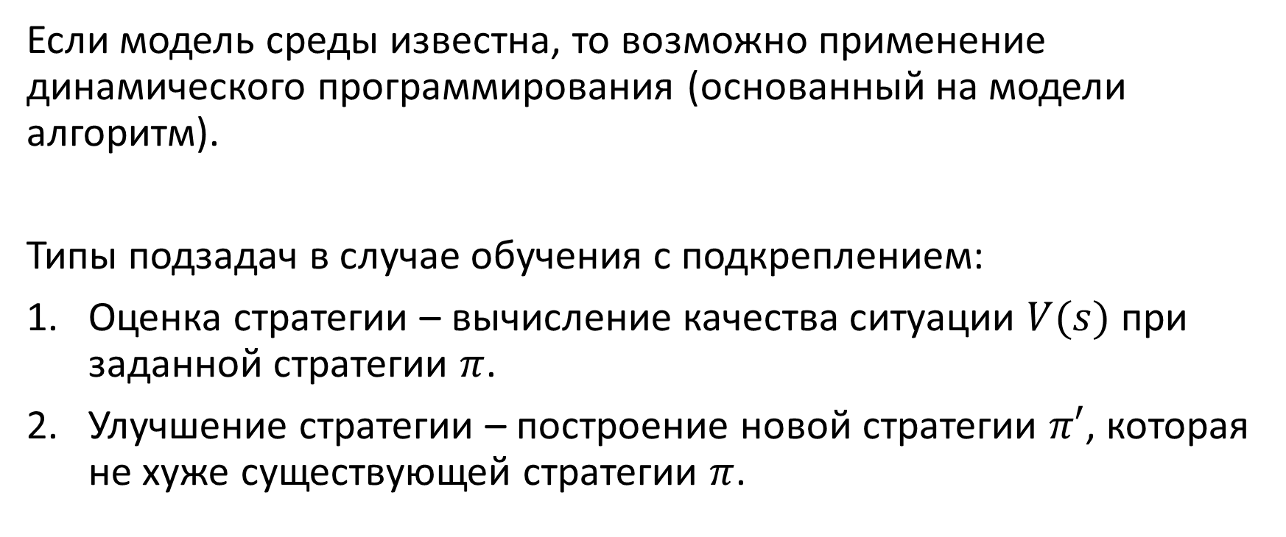
Динамическое программирование
Если модель среды известна, то возможно применение динамического программирования (основанный на модели алгоритм).
Типы подзадач в случае обучения с подкреплением:
Оценка стратегии – вычисление качества ситуации $V(s)$ при заданной стратегии $π$.
Улучшение стратегии – построение новой стратегии $π′$, которая не хуже существующей стратегии $π$.

Slide 22

Динамическое программирование
Чередуя эти подзадачи, можно использовать следующий алгоритм построения оптимальной стратегии:
$$π_{0}→V\left(π_{0}\right)→π_{1}→V\left(π_{1}\right)→…→π_{∗}→V\left(π_{∗}\right)$$

Slide 23
Динамическое программирование
Основная проблема:
Необходимость в наличии модели среды. Это не всегда возможно или целесообразно.

Slide 24
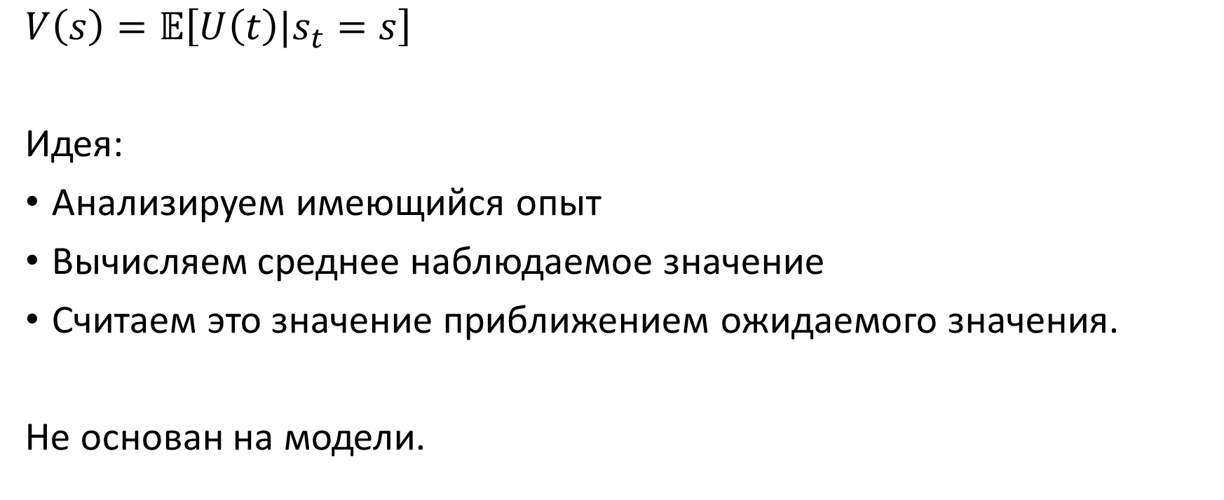
Метод Монте-Карло
$$V\left(s\right)=𝔼\left[U\left(t\right)|s_{t}=s\right]$$
Идея:
Анализируем имеющийся опыт
Вычисляем среднее наблюдаемое значение
Считаем это значение приближением ожидаемого значения.
Не основан на модели.

Slide 25

Метод Монте-Карло
Используя завершившиеся эпизоды
$s\left(1\right)→a\left(1\right)→r\left(1\right)→⋯→s\left(T\right)$,
вычисляем
$$U\left(t\right)=\sum_{i=1}^{T−t}{γ^{i−1}r\left(t+i\right)}$$

Slide 26

Метод Монте-Карло
Приближение ожидаемого значения
$$V\left(s\right)=\frac{\sum_{t=1}^{T}{I\left(s_{t}=s\right)U\left(t\right)}}{\sum_{t=1}^{T}{I\left(s_{t}=s\right)}}$$
где
$$I\left(x=y\right)=\left\{\begin{aligned}1, x=y \\ &0, x≠y\end{aligned}\right.$$

Slide 27

Метод Монте-Карло
Приближение ожидаемого значения
$$Q\left(s,a\right)=\frac{\sum_{t=1}^{T}{I\left(s_{t}=s,a_{t}=a\right)U\left(t\right)}}{\sum_{t=1}^{T}{I\left(s_{t}=s,a_{t}=a\right)}}$$
где
$$I\left(x=y\right)=\left\{\begin{aligned}1, x=y \\ &0, x≠y\end{aligned}\right.$$

Slide 28
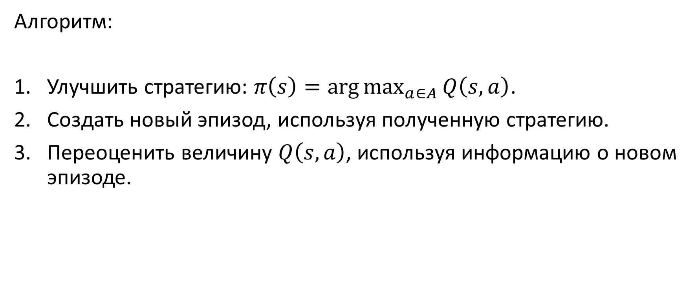
Метод Монте-Карло
Алгоритм:
Улучшить стратегию: $π\left(s\right)=\arg{\max_{a∈A}{Q\left(s,a\right)}}$.
Создать новый эпизод, используя полученную стратегию.
Переоценить величину $Q\left(s,a\right)$, используя информацию о новом эпизоде.

Slide 29
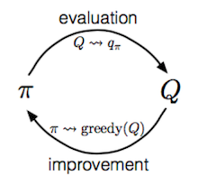
Метод Монте-Карло

Slide 30
Метод Монте-Карло
Основная проблема:
Для работы алгоритма необходимы завершённые эпизоды, получение которых может быть сложно, дорого или просто невозможно.

Slide 31
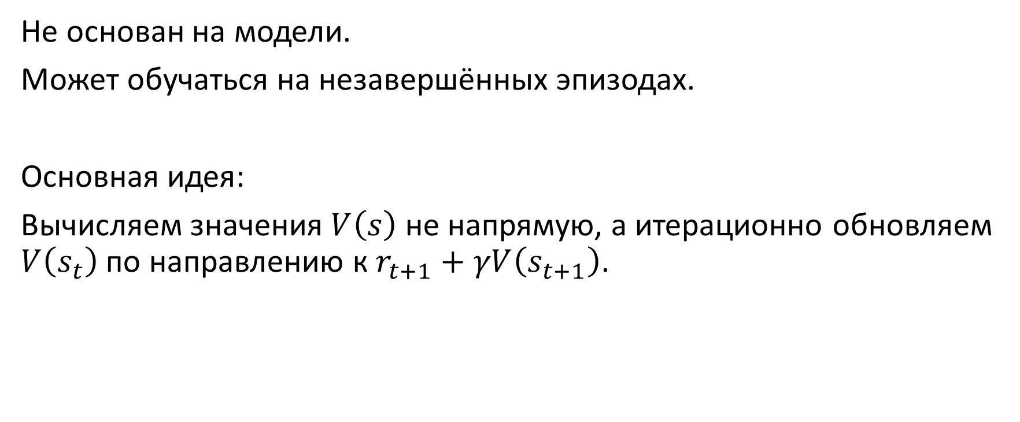
Метод временной разности
Не основан на модели.
Может обучаться на незавершённых эпизодах.
Основная идея:
Вычисляем значения $V\left(s\right)$ не напрямую, а итерационно обновляем $V\left(s_{t}\right)$ по направлению к $r_{t+1}+γV\left(s_{t+1}\right)$.

Slide 32

Метод временной разности
$$V\left(s_{t}\right)←V\left(s_{t}\right)+α\left(r_{t+1}+γV\left(s_{t+1}\right)−V\left(s_{t}\right)\right)$$
$$Q\left(s_{t},a_{t}\right)←Q\left(s_{t},a_{t}\right)+α\left(r_{t+1}+γQ\left(s_{t+1},a_{t+1}\right)−Q\left(s_{t},a_{t}\right)\right)$$

Slide 33
Метод временной разности
Контроль временной разности:
Придерживаясь стратегии – SARSA.
Не придерживаясь стратегии – Q-обучение.

Slide 34
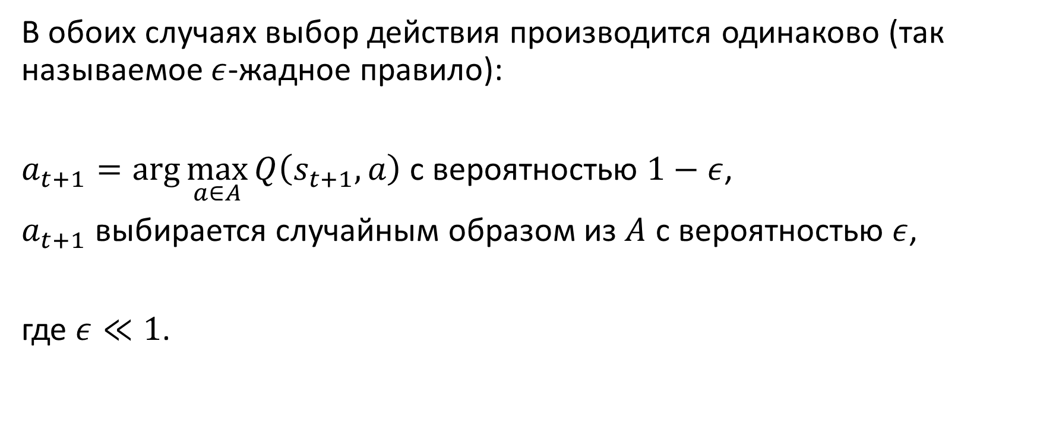
Метод временной разности
В обоих случаях выбор действия производится одинаково (так называемое $ε$-жадное правило):
$a_{t+1}=\arg{\max_{a∈A}{Q\left(s_{t+1},a\right)}}$ с вероятностью $1−ε$,
$a_{t+1}$ выбирается случайным образом из $A$ с вероятностью $ε$,
где $ε≪1$.

Slide 35
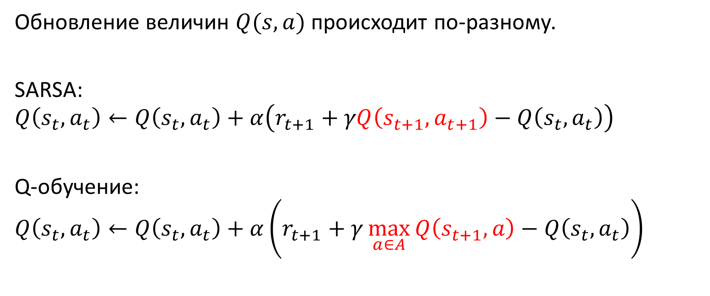
Метод временной разности
Обновление величин $Q(s,a)$ происходит по-разному.
SARSA:
$$Q\left(s_{t},a_{t}\right)←Q\left(s_{t},a_{t}\right)+α\left(r_{t+1}+γQ\left(s_{t+1},a_{t+1}\right)−Q\left(s_{t},a_{t}\right)\right)$$
Q-обучение:
$$Q\left(s_{t},a_{t}\right)←Q\left(s_{t},a_{t}\right)+α\left(r_{t+1}+γ\max_{a∈A}{Q\left(s_{t+1},a\right)}−Q\left(s_{t},a_{t}\right)\right)$$

Slide 36
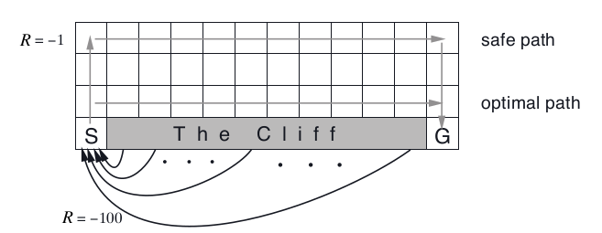
Метод временной разности

Slide 37
Метод временной разности
В случае SARSA, агент всегда выбирает то же действие, которое он уже выбирал при построении стратегии, даже если оно не является оптимальным.
Если частью оптимальной стратегии являются шаги, которые могут быть рискованными, агент выберет субоптимальную стратегию.

Slide 38
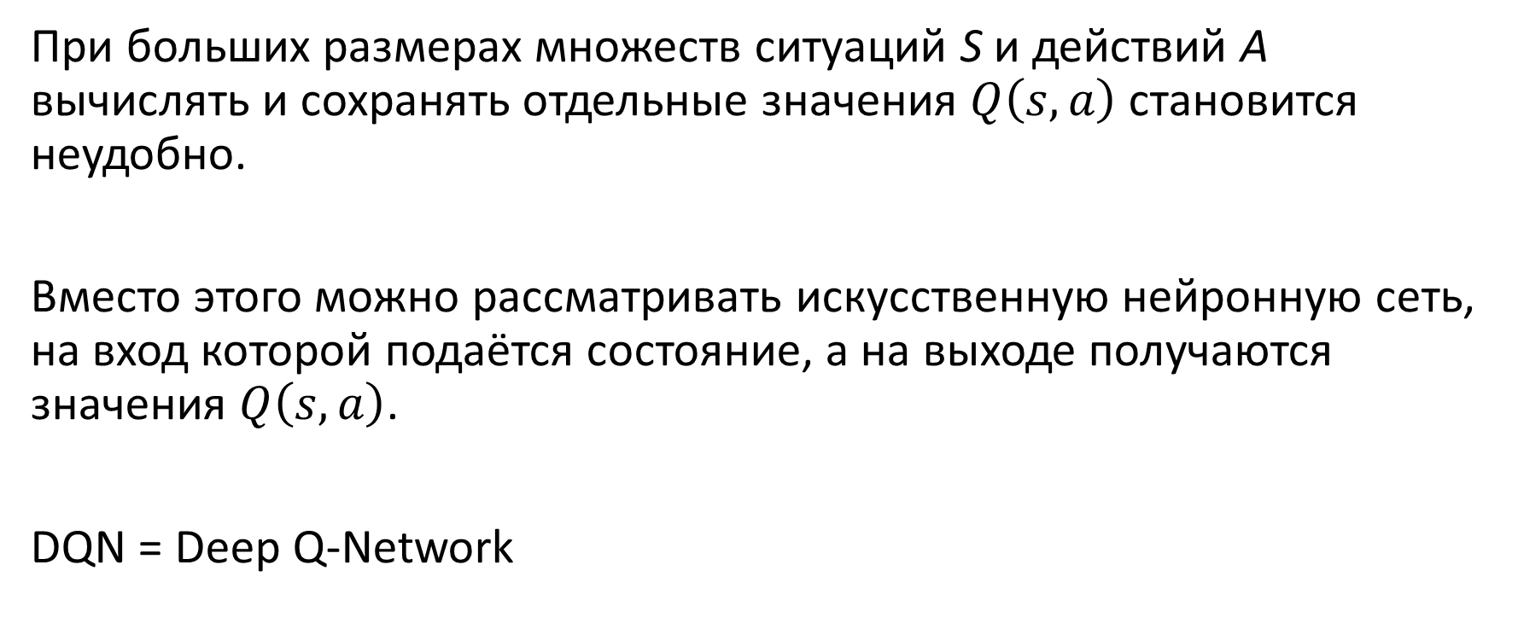
Метод временной разности
При больших размерах множеств ситуаций S и действий A вычислять и сохранять отдельные значения $Q\left(s,a\right)$ становится неудобно.
Вместо этого можно рассматривать искусственную нейронную сеть, на вход которой подаётся состояние, а на выходе получаются значения $Q\left(s,a\right)$.
DQN = Deep Q-Network

Slide 39
Метод временной разности
ИНС
Q(s,a₁)
Q(s,a₂)
s
Q(s,a_{N})

Slide 40
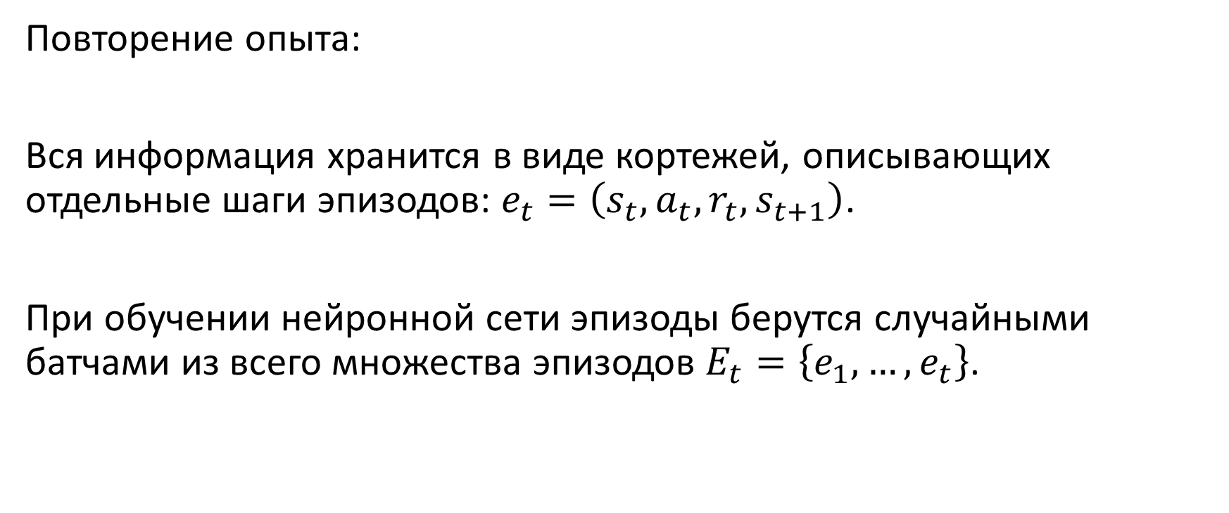
Метод временной разности
Повторение опыта:
Вся информация хранится в виде кортежей, описывающих отдельные шаги эпизодов: $e_{t}=\left(s_{t},a_{t},r_{t},s_{t+1}\right)$.
При обучении нейронной сети эпизоды берутся случайными батчами из всего множества эпизодов $E_{t}=\left\{e_{1},…,e_{t}\right\}$.

Slide 41
Метод временной разности
Периодическое обновление цели:
Создается и периодически обновляется «целевая» копия основной нейронной сети.
Для выбора действия используется основная нейронная сеть.
Для вычисления временной разности используется «целевая» нейронная сеть.

Slide 42
Ссылки
https://habr.com/ru/post/468379/
https://lilianweng.github.io/lil-log/2018/02/19/a-long-peek-into-reinforcement-learning.html
https://habr.com/ru/post/437020/

Slide 43
Спасибо за внимание

Slide 44
Контрольные вопросы
Какой из типов искусственного интеллекта должен решать тест Тьюринга?
Сильный искусственный интеллект.
Слабый искусственный интеллект.
Искусственный интеллект общего назначения (AGI)
Ни один из приведённых вариантов.

Slide 45
Контрольные вопросы
Что не являются одним из путей к построению AGI?
Обработка естественного языка.
Рекуррентные нейронные сети.
Обучение с подкреплением.
Компьютерное зрение.

Slide 46
Контрольные вопросы
Что не является частью входных данных в задаче обучения с подкреплением?
Множество действий.
Функция подкрепления.
Стратегия выбора действий.
Множество состояний среды.

Slide 47
Контрольные вопросы
Какой из перечисленных методов обучения с подкреплениям является основанным на модели?
Q-обучение.
Метод Монте-Карло.
SARSA.
Динамическое программирование.

Slide 48
Контрольные вопросы
В чём заключается основное ограничение метода Монте-Карло при решении задачи обучения с подкреплением?
Необходимы завершённые эпизоды опыта агента.
Количество действий должно быть меньше количества состояний среды.
Необходимо иметь полную модель среды.
Стратегия выбора действия должна описываться линейной функцией.

Slide 49
Контрольные вопросы
Какой из перечисленных методов решения задачи обучения с подкреплением не использует понятие временной разности?
SARSA.
Deep Q-Network.
Метод Монте-Карло.
Q-обучение.

Slide 50
Контрольные вопросы
В чем различие между SARSA и Q-обучением?
В способ обновления значений качества Q(s,a).
В способе выбора действия.
В учёте влияния подкрепления.
В использовании коэффициента дисконтирования.

